Slide 1
Algemene Inlichtingenbijeenkomst N264 Herinrichting kom Sint Hubert
d.d. 02 september 2020

Slide 2
Agenda
Opening en voorstelronde Frank Roebroek
Aanleiding: probleem- en doelstelling Terry van Helvert
Scope opdracht Rob Vromans
Aandachtspunten Rob Vromans
Contractfilosofie Rob Rijnen
Aanbestedingsproces Rob Rijnen
Vragen en inlichtingen Rob Rijnen
Sluiting Frank Roebroek

Slide 3
Algemene Inlichtingenbijeenkomst
Project N264 Herinrichting kom Sint Hubert
Contractvorm D&C, UAV-GC 2005
Contractnummer N264.34.01.RE
TenderNed kenmerk 275171
Projectteam Provincie Noord-Brabant
  Terry van Helvert (projectmanager), Frank Roebroek (inkoper), Annemarie Bovée / Mark Ceelen (omgevingsmanagers), Ward Gijsberts (contractmanager uitvoering), Mark Riepe (contractmanager), Bert Prümers (technisch manager), Virginie Konincks-Lautenslager (manager projectbeheersing), Shanela Mercé-Mathilda (projectondersteuner)
Projectteam Witteveen+Bos
  Rob Vromans (projectleider / technisch manager), Rob Rijnen (contractschrijver), Marco van Rijn (omgevingsmanager), Mark Buitenhuis (projectbeheerser)
Geen verslag / nota van bijeenkomst, presentatie wordt gepubliceerd in TenderNed
(Officiële) vragen en communicatie via TenderNed

Slide 4
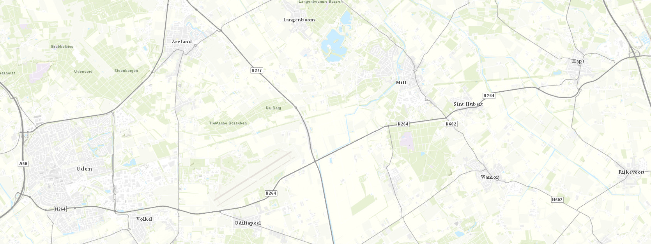

Overzicht gebied + keuze start aanbesteding

Slide 5
Aanleiding: probleemstellingen
De intensiteiten en het percentage vrachtverkeer op de N264 leiden binnen de bebouwde kom van Sint Hubert tot overlast en hinder op het gebied van oversteekbaarheid en verkeersveiligheid;
De N264 loopt als fysieke barrière door de bebouwde kom van Sint Hubert en deelt het dorp in tweeën;
Met name het aanwezige vrachtverkeer en de snelheid van het autoverkeer leiden tot overlast en hinder op het gebied van geluid, lucht en fijnstof.
Op basis van de verkennende studie voor de N264 is gekozen voor een herinrichting en niet voor een randweg.

Slide 6
Aanleiding: doelstellingen
De doelstelling van het project N264 Herinrichting kom Sint Hubert is het herinrichten van de N264 in de bebouwde kom van Sint Hubert zodanig dat:
de functionaliteit van deze weg als gebiedsontsluitingsweg met aan weerszijden een fietspad en rabbatstrook in stand wordt gehouden;
de functionaliteit van de groene middenberm, daar waar hier de ruimte voor beschikbaar is, in stand wordt gehouden;
de veiligheid en leefbaarheid verbeterd worden ten opzichte van de huidige situatie;
het draagvlak van de omgeving gewaarborgd is/blijft.
Daarnaast kent het project enkele subdoelstellingen (zie VS0).

Slide 7
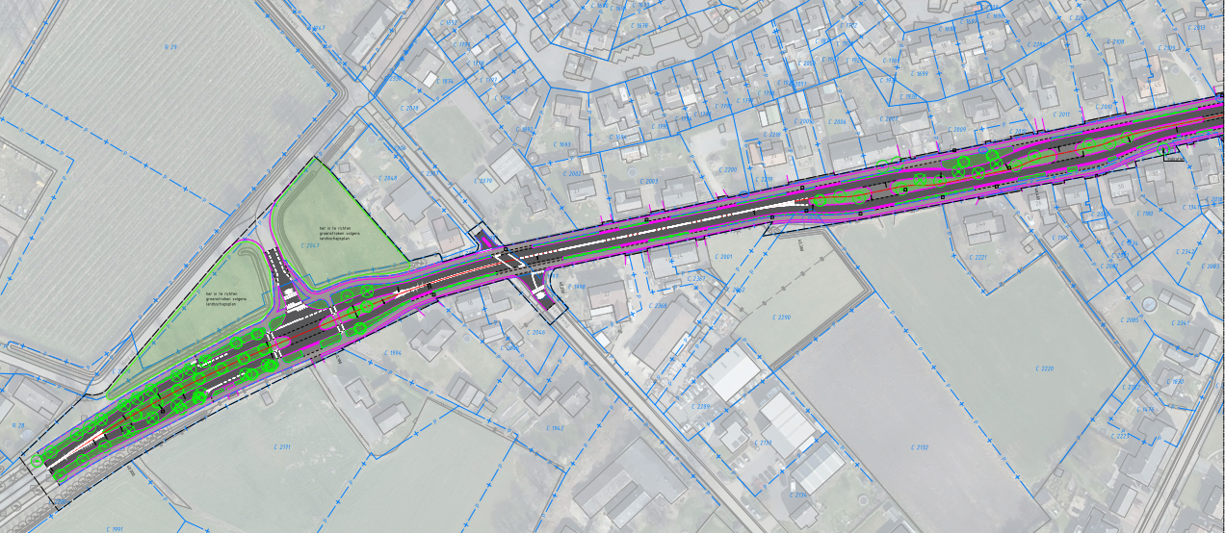
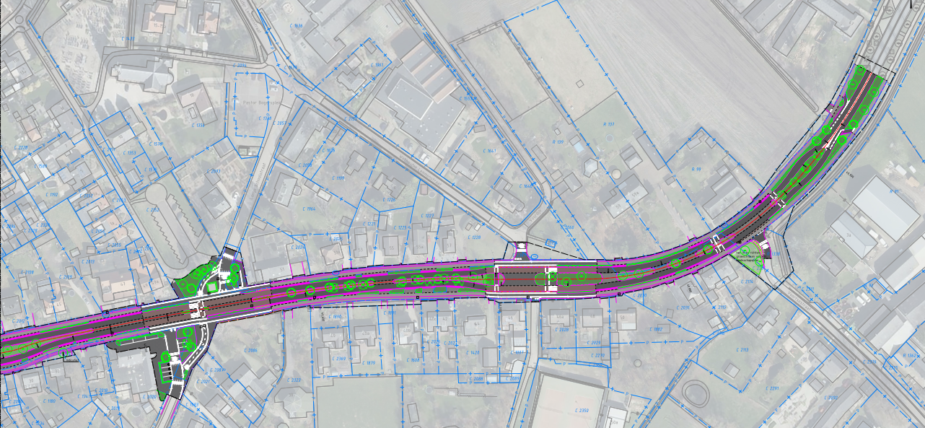
Opdrachtscope
Herinrichten N264 binnen de bebouwde kom van Sint Hubert
Uitwerken RO tot VO-DO-UO
Wettelijke snelheid 50 km/u, ontwerpsnelheid is lager.

Slide 8
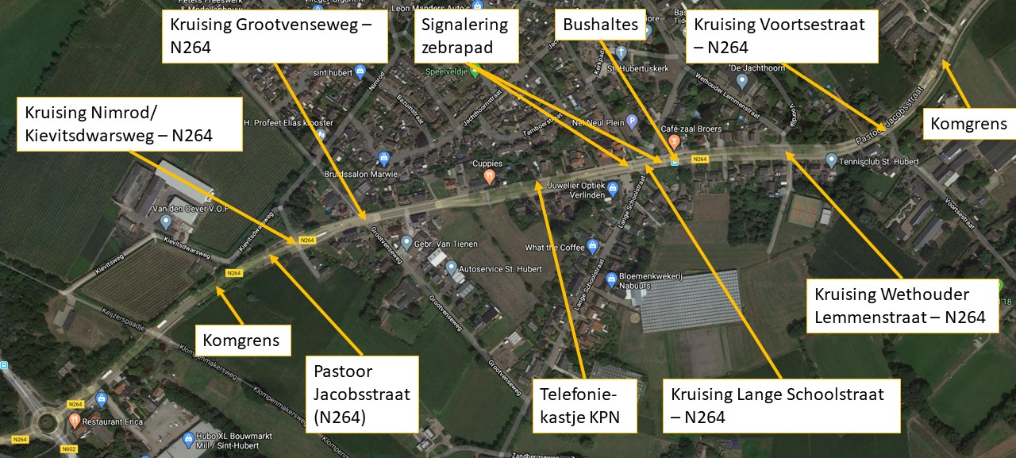
Opdrachtscope: hoofdlijnen
Ontwerp en realisatie
  herinrichting N264 (Pastoor Jacobsstraat) van km 39,950 (westzijde) tot km 40,960 (oostzijde)
  het gedeelte van de aansluitende straten (van west naar oost): Kievitsdwarsweg, Grootvenseweg, Lange Schoolstraat, Wethouder Lemmenstraat en Voortsestraat;
  aansluiten op aangrenzende percelen;
  inrichten groene hoeken nabij komingang west;
  bebording, wegmeubilair, DSI;
  bushalte;
  erfaansluitingen;
  ondergrondse infra;
  groenvoorzieningen;
  waterhuishouding;
  openbare verlichting;
Onderhoudstermijn 12 maanden

Slide 9
Aandachtspunten
Beschikbaarheid en onderhoud van percelen
  PNB is nog in gesprek over stukjes grondaankoop
  vergunningprocedures t.b.v. voorkeursalternatief kruising Lange Schoolstraat lopen nog
  slim plannen, slim bouwen
Verkeers- en omgevingshinder tijdens uitvoer voor zowel auto’s als fietsers
Coördinatieplicht ON voor Kabels & Leidingen
Kansen voor duurzame innovatie

Slide 10
Aandachtspunten: beschikbaarheid percelen
Nog geen overeenstemming (groene en blauwe arcering op kaart)
  Pastoor Jacobsstraat
    nr. 24
    nr. 34
    nr. 38
    nr. 49
    nr. 49a
  Lange Schoolstraat
    nr. 3
Groene arcering = noodzakelijk (t.b.v. voorkeursalternatief)
Blauwe arcering = wenselijk

Slide 11
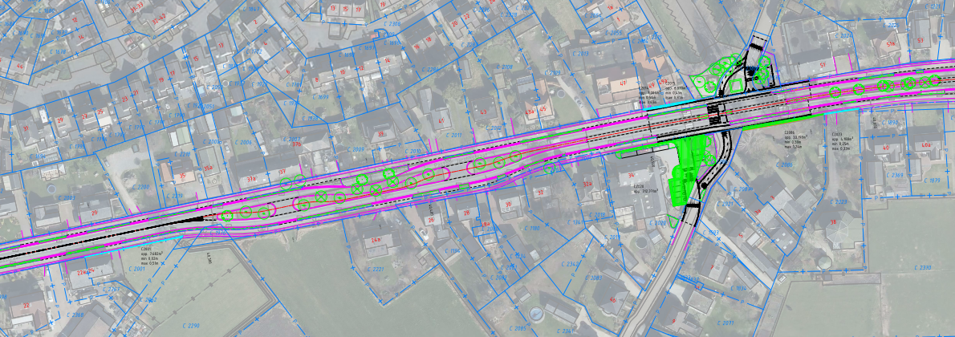
Aandachtspunten: beschikbaarheid percelen

Slide 12
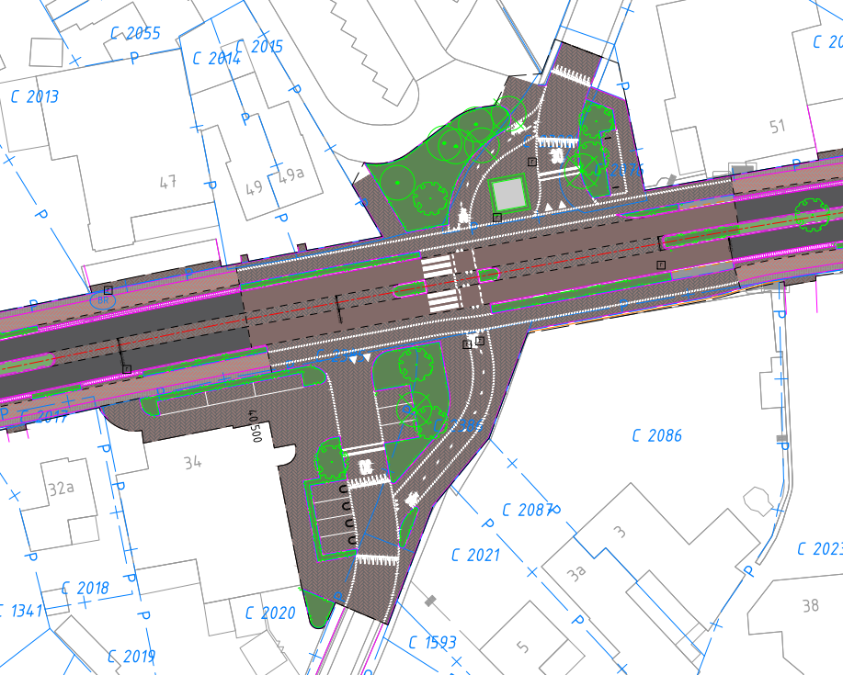
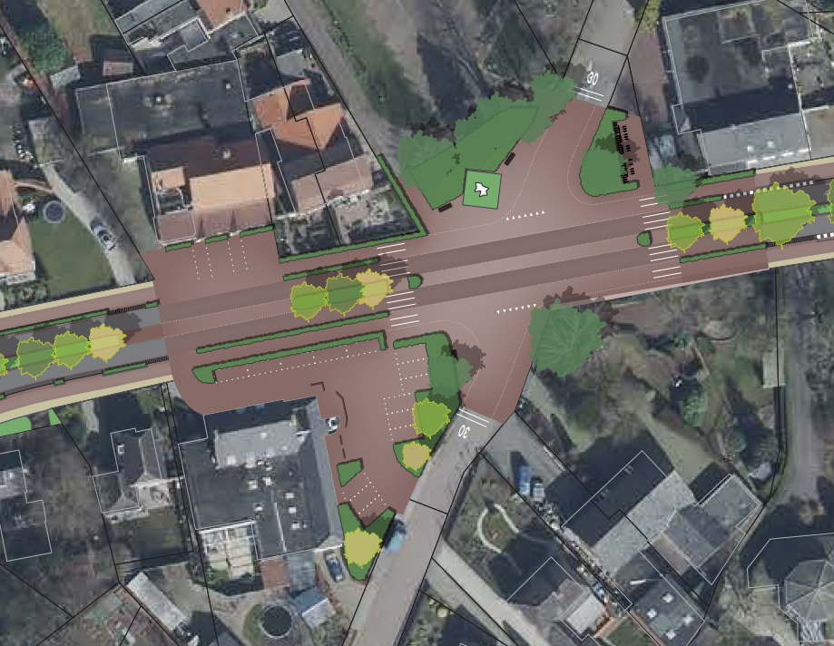
Aandachtspunten: beschikbaarheid percelen
  Inrichting kruispunt voorkeursalternatief
  Pastoor Jacobsstraat – Lange Schoolstraat
  Variant indien grond Pastoor Jacobsstraat 34 niet wordt verworven

Slide 13
Contractfilosofie
Werk in innovatieve vorm op markt zetten met daarbij regierol voor provincie Noord-Brabant
Ontwerp- en uitvoeringsvrijheid aan markt geven om potentieel van markt te benutten
RO meegegeven dat uitgewerkt moet worden tot VO-DO-UO

Slide 14
Aanbestedingsproces: EMVI-criteria
Plan van aanpak
  borgen bereikbaarheid, veiligheid, doorstroming (o.a. omleidingen, bouwfasering, bereikbaarheid, veiligheid weggebruiker, communicatie omgeving)
Duurzaamheid
  CO₂-footprint: hoogte CO₂-emissie ➔ wat is de hoogte van de CO₂-emissie (footprint) die de Inschrijver voor dit werk aanbiedt?
  risicodossier duurzame innovaties: beheersmaatregelen risico’s duurzame innovaties ➔ wat zijn volgens Inschrijver de risico’s voor OG als het gaat om de aangeboden duurzame innovaties en hoe gaat ON deze beheersen?

Slide 15
Aanbestedingsproces: planning
Vooraankondiging 31 juli 2020
Aankondiging 27 augustus 2020
Inlichtingenbijeenkomst 2 september 2020
Deadline vragen 1e NvI 18 september 2020, 10.00 uur
Publicatie 1e NvI 5 oktober 2020
Deadline vragen 2e NvI 30 oktober 2020, 10.00 uur
Publicatie 2e NvI 16 november 2020
Deadline indienen 7 december 2020, 10.00 uur
Gunningsbeslissing 1 februari 2021
Definitieve gunning 1 maart 2021
Werk gereed 24 december 2021

Slide 16
Vragen en inlichtingen
Voor nu vragen over proces?
TenderNed
  Documenten
  Planning
  Communicatie
  Nota van Inlichtingen
  Inschrijven
TenderNed kenmerk 275171

Slide 17
Bedankt voor uw komst en veel succes met de voorbereiding van uw aanbieding!

